Slide 1
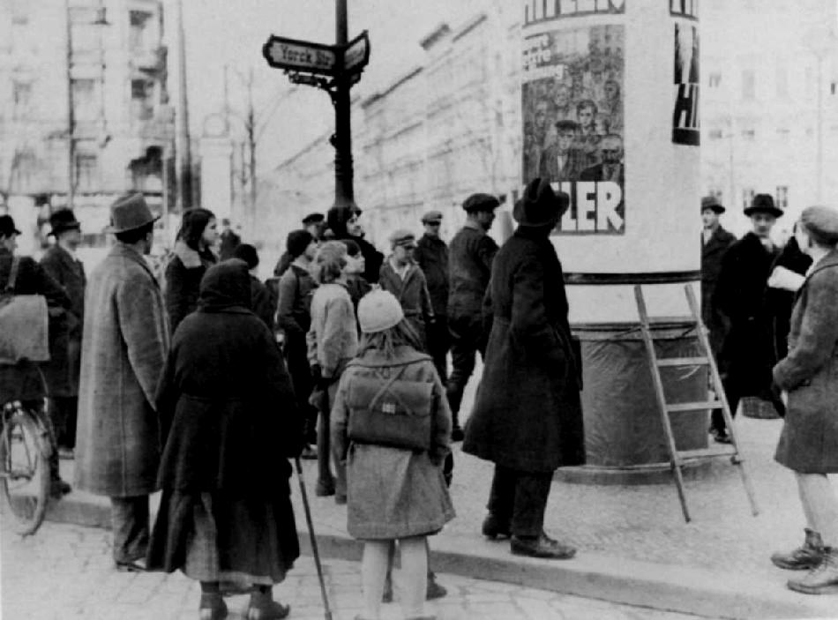
Duitsland in Europa (1918-1991)
Interbellum en de Tweede Wereldoorlog (1918-1945)

Slide 2
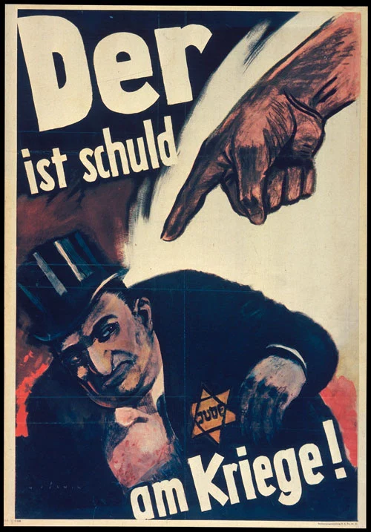
Leidende vraag + Leerdoelen
Duitsland in Europa
Leidende vraag:
Wat leidde tot de opkomst van het nationaalsocialisme en welke gevolgen had dit voor Duitsland en Europa (1918-1945)?
Leerdoelen:
Waardoor was de Duitse democratie na de Eerste Wereldoorlog wankel?
Hoe en waardoor kwamen de nazi’s aan de macht en hoe bestuurden ze Duitsland?
Hoe ontstond de Tweede Wereldoorlog en wat gebeurde in landen onder Duitse heerschappij?

Slide 3
De wankele democratie
Duitsland in Europa
Na Eerste Wereldoorlog (1914-1918) wordt Duitsland parlementaire democratie
Legertop ziet aan einde WOI in dat oorlog verloren is
Er wordt een regering door sociaaldemocraten gevormd
Geallieerden eisten een democratie (i.p.v. keizerrijk)
Legertop hoeft zich niet over te geven
Democraten krijgen schuld van de verloren oorlog
Aanloop:
25 oktober 1918: Matrozenopstand
Marineleiding geeft opdracht haven van Kiel uit te varen tegen Britten
Matrozen weigeren en muiten
Arbeiders, bevolking en soldaten sluiten zich aan
9 november 1918: Republiek uitgeroepen
Sociaaldemocraten roepen in Berlijn Republiek uit
10 november 1918: Keizer vlucht
11 november 1918: Wapenstilstand WOI
Interbellum en WO2
wankele democratie

Slide 4
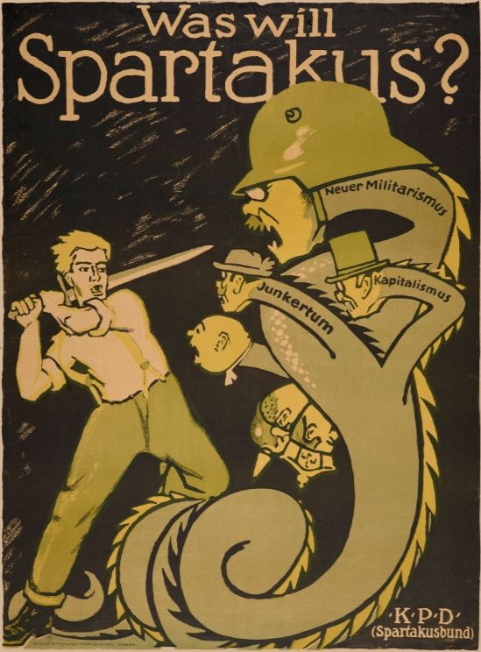
De wankele democratie
Duitsland in Europa
Republiek van Weimar (1919-1933)
Parlementaire democratie
Sociaaldemocraten (SPD) vormen regering
Grondwet in Weimar opgesteld
Democratie is wankel (verdeeld)
Waarom?
Wie zijn tegen de democratie?
Conservatieve elite
Extreemlinks (communisten)
Extreemrechts (vrijkorpsen)
Voorbeeld verdeeldheid:
4 januari 1919: Communistische opstand (Spartacusopstand)
Communisten willen omverwerping democratie
Regering, leger en vrijkorpsen bestrijden opstand
Interbellum en WO2
wankele democratie

Slide 5
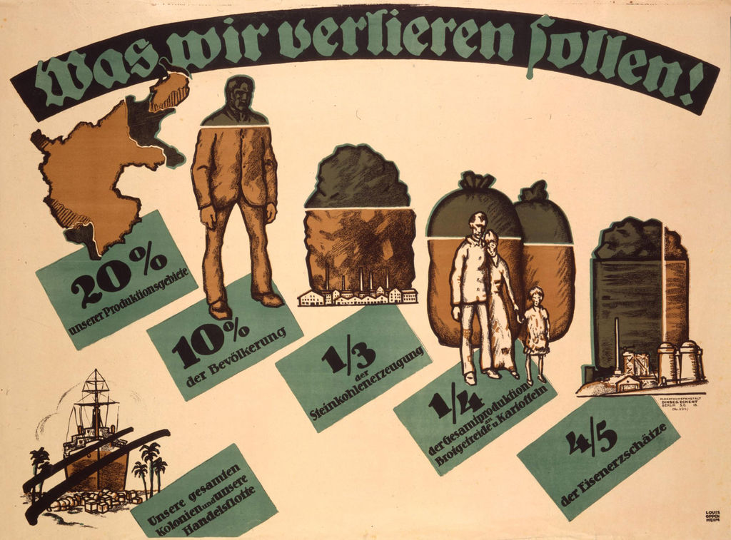
De wankele democratie
Duitsland in Europa
Verdrag van Versailles (juni 1919)
Vertrouwen in democratie neemt verder af; Duitsland zwaar gestraft!
Hoofdschuldige WOI
Herstelbetalingen
Etcetera
Dolkstootlegende: Complottheorie dat Duitsland de Eerste Wereldoorlog niet heeft verloren, maar ten onder is gegaan door het verraad van democratische leiders, socialistische arbeiders en soldaten
Door conservatieven en extreemrechts
Is voor velen geloofwaardig: het leek alsof Duitsland zou winnen
Verdeeldheid groter, doordat na 1920 democratische partijen meerderheid verliezen en moeten samenwerken met conservatieven
Opvolgende regeringen staan machteloos tegenover economische problemen en straatgeweld van links én rechts
Interbellum en WO2
wankele democratie

Slide 6
De wankele democratie
Duitsland in Europa
Dawesplan (1924):
Oorzaak:
Hoge herstelbetalingen
Duitsland betaalt niet snel genoeg -> Bezetting Roergebied
Duitse regering roept op tot staking
Stakers worden betaald met extra gedrukt geld
Hoge inflatie (hyperinflatie)
Gevolg:
Plan om Duitse economie te redden
Ook voordeling voor Geallieerden die herstelbetalingen willen
Duitsland krijgt leningen voor economisch herstel
Duitse economie bloeit tussen 1924 en 1929
Ook:
Duitsland erkent westgrens met Frankrijk (1925)
Duitsland toegelaten tot de Volkenbond (1926)
Interbellum en WO2
wankele democratie

Slide 7
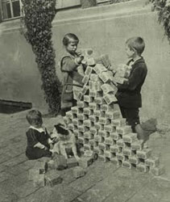
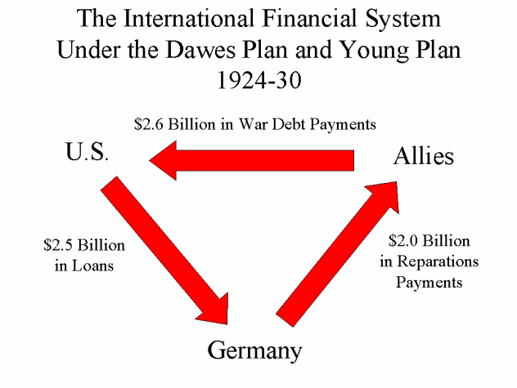
De wankele democratie
Duitsland in Europa
Interbellum en WO2
wankele democratie

Slide 8
Controlevragen
Duitsland in Europa
Juist of onjuist? “Nadat de keizer van Duitsland is gevlucht, wordt een republiek uitgeroepen.”
Onjuist. De republiek was eerder dan de vlucht van de keizer
Welke groepen in de samenleving zijn tegen een republiek?
Conservatieven, extreem-links en extreem-rechts
Waarom heeft de Dolkstootlegende een vrij breed draagvlak in de samenleving?
Omdat veel mensen geloofden dat Duitsland de oorlog zou winnen
Vul aan: “Met het [ …. ] wordt de Duitse economie in de vorm van leningen gered.”
Dawesplan
In 1926 treedt Duitsland toe tot de Volkenbond. Waarom zouden politieke leiders in Duitsland dit belangrijk hebben gevonden?
Dan telt het mee in de internationale politiek. Het wordt gezien als een volwaardige gesprekspartner. Het is een vorm van erkenning.
Interbellum en WO2
wankele democratie

Slide 9
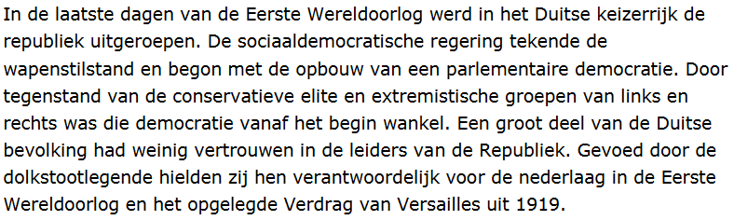
Stofomschrijving
Duitsland in Europa
Leerdoel:
Waardoor was de Duitse democratie na de Eerste Wereldoorlog wankel?

Slide 10
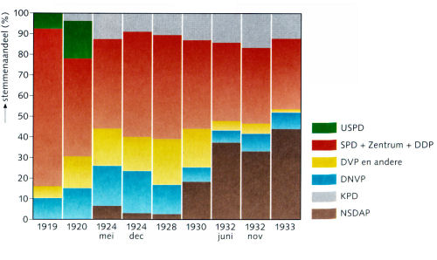
Nazi’s aan de macht
Duitsland in Europa
Dawesplan (1924-1929)
Beurskrach in 1929
Leidt tot wereldwijde economische recessie
Duitsland zwaar getroffen
Interbellum en WO2
Nazi’s aan de macht
Opkomst extreemlinks
Opkomst extreemrechts

Slide 11
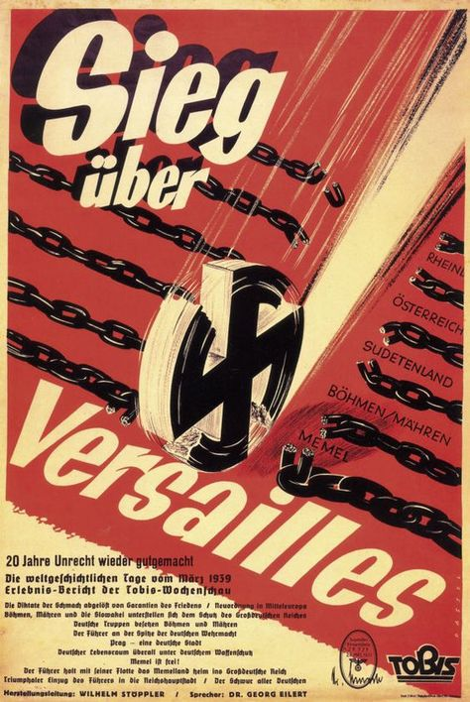
Nazi’s aan de macht
Duitsland in Europa
Opkomst Adolf Hitler en de NSDAP:
Hitler sluit zich kort na oprichting aan
Hitler heeft redenaarstalent
Hitler schrijft Mein Kampf (1925)
Wat zijn de ideeën?
Duitse nederlaag in WOI is schuld joden
Duitsland heeft lebensraum in Oosten nodig
Slavische volkeren onderwerpen en verjagen
Verdrag van Versailles ongedaan maken
Van Duitsland een volksgemeinschaft maken
Hoe geeft hij dit vorm?
Propaganda
Paramilitair vertoon
Massaorganisaties zoals SA
Interbellum en WO2
Nazi’s aan de macht
Lebensraum = Levensruimte, vooral voor voedsel en grondstoffen
Volksgemeinschaft = een volksgemeenschap. Bij een volk horen

Slide 12
Nazi’s aan de macht
Duitsland in Europa
NSDAP in 1932 grootste partij (nog geen meerderheid!)
President Von Hindenburg
Oud-generaal uit WOI die neerkijkt op Hitler
Wil ook af van de democratie en Verdrag van Versailles
Regeert met noodwetten en minderheidsregeringen
Hitler wordt rijkskanselier (januari 1933):
Conservatieve politici denken dat ze Hitler kunnen gebruiken om van democratie af te komen
Rijksdagbrand (27 februari 1933):
Rijksdag in brand gestoken door Nederlandse communist Marinus van der Lubbe
Hitler: “Dit is start communistische revolutie!”
Noodmaatregelen en communisten/sociaaldemocraten opgepakt
Machtigingwet (23 maart 1933):
Na verkiezingen haalt NSDAP 43,9% v/d stemmen (nog geen meerderheid!)
Hitler gebruikt Machtigingswet: kan regeren buiten parlement om
Machtigingswet maakt weg vrij voor totalitaire dictatuur
Interbellum en WO2
Nazi’s aan de macht

Slide 13
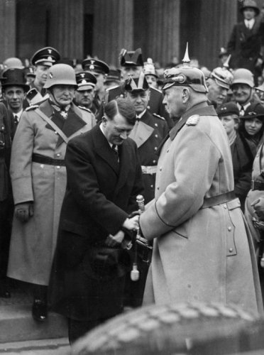
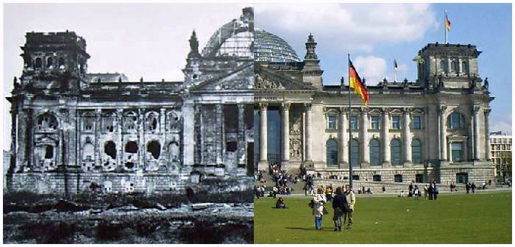
Nazi’s aan de macht
Duitsland in Europa
Hitler en Hindenburg voor. Op de achtergrond Göring (met helm) en Goebbels (met zwarte hoed)
Interbellum en WO2
Nazi’s aan de macht
Rijksdag toen en nu

Slide 14
Nazi’s aan de macht
Duitsland in Europa
Totalitaire dictatuur:
Samenleving wordt genazificeerd
Hoe krijgt dit vorm?
Propaganda
Terreur
Voorbeelden:
Concentratiekamp Dachau
Geheime Staatspolizei (Gestapo)
Ministerie van Propaganda o.l.v. Goebbels
Gevolg:
Grootste deel Duitsers is gehoorzaam door propaganda en terreur
Populair omdat er economisch herstel is en meer welvaart
Interbellum en WO2
Nazi’s aan de macht

Slide 15
Controlevragen
Duitsland in Europa
Met welke gebeurtenis komt er een einde aan de economische bloei in de jaren 1920?
De Beurskrach van 1929
Vul aan: “Volgens Hitler hebben de Duitsers [ …. ] in het Oosten.”
Lebensraum
Juist of onjuist? “Hitler wil zo snel mogelijk voldoen aan de voorwaarden van het Verdrag van Versailles.”
Onjuist. Hij wilde het juist ongedaan maken.
Wat hebben de Rijksdagbrand en de Machtigingswet met elkaar te maken?
Van de Rijksdagbrand kregen de communisten de schuld. Hij wil orde op zaken stellen en regeren buiten het parlement om. Daarvoor gebruikt hij de Machtigingswet.
Geef 2 voorbeelden van terreur tijdens de totalitaire dictatuur van de nazi’s.
Oprichting Gestapo (geheime politie), concentratiekampen
Interbellum en WO2
Nazi’s aan de macht

Slide 16
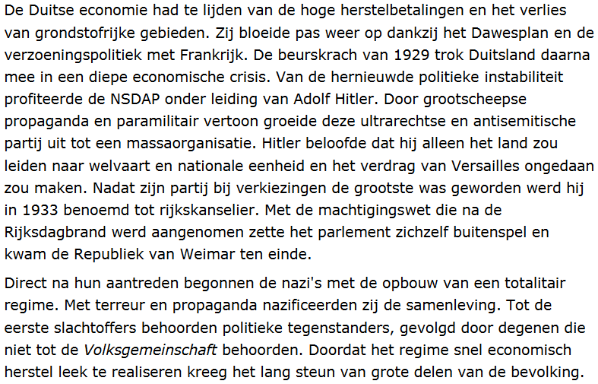
Stofomschrijving
Duitsland in Europa
Leerdoel:
Hoe en waardoor kwamen de nazi’s aan de macht en hoe bestuurden ze Duitsland?

Slide 17
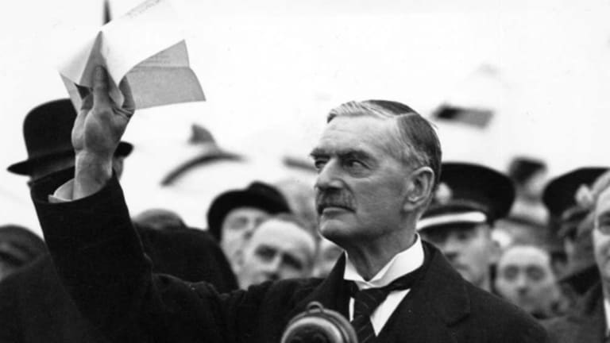
Tweede Wereldoorlog
Duitsland in Europa
Vanaf 1933 voorbereiding op oorlog:
Dienstplicht ingevoerd
Herbewapening
Aansluiting Duitstalige gebieden (Oostenrijk, Sudetenland)
Appeasementpolitiek
Groot-Brittannië en Frankrijk willen geen nieuwe oorlog
Zijn bereid toe te geven aan Hitler
Geen actie als Duitsland Oostenrijk inlijft (Anschluss, maart 1938)
Conferentie van München (sept. 1938)
Hitler wil Sudetenland en dreigt met oorlog
Chamberlain en Daladier geven toe
Duitsland mag Sudetenland inlijven
Duitsland belooft geen oorlog te voeren tegen Groot-Brittannië
Chamberlain: “Peace for our time”
Chamberlain: Peace for our time!
Interbellum en WO2
Tweede Wereldoorlog

Slide 18
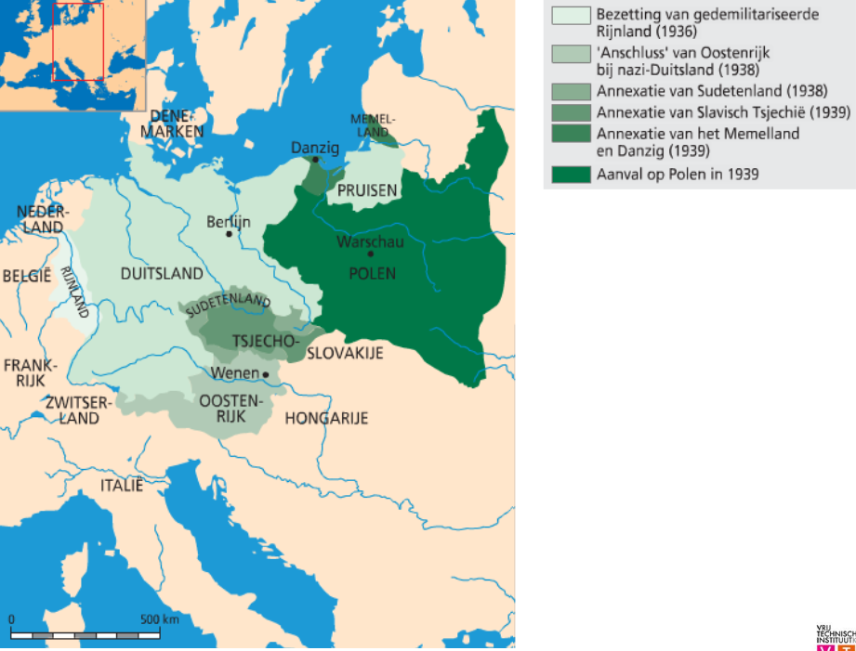
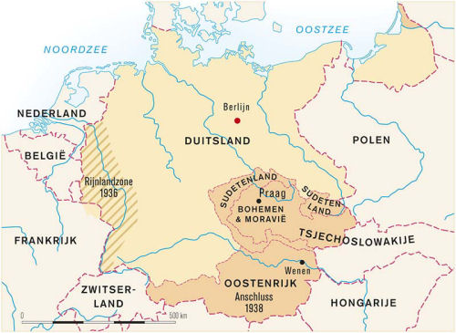
Tweede Wereldoorlog
Duitsland in Europa
Interbellum en WO2
Tweede Wereldoorlog

Slide 19
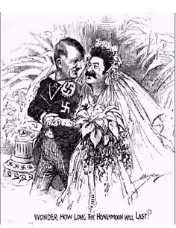
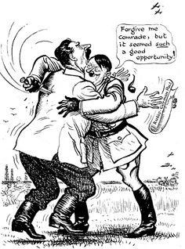
Tweede Wereldoorlog
Duitsland in Europa
Niet-aanvalsverdrag Duitsland-Sovjet-Unie:
Augustus 1939
Daarin ook geheime afspraak over verdeling Polen
1 september 1939: Duitsland valt Polen binnen
Begin Tweede Wereldoorlog
Duitsland aan begin oorlog oppermachtig:
In mei 1940 Nederland, België, Frankrijk bezet
Duitsland valt Sovjet-Unie (toch) binnen:
Juni 1941 Operatie Barbarossa
Vanaf 1943 Duitsland teruggeslagen
Met de inval in de Sovjet-Unie begint ook de genocide op de joden
Op de Wannsee-conferentie (1942) werd besloten tot de Holocaust
Interbellum en WO2
Tweede Wereldoorlog

Slide 20
Tweede Wereldoorlog
Duitsland in Europa
Gevolgen Tweede Wereldoorlog voor Nederland
In Nederland:
Arbeidsdienst: dienstplicht in eigen land (vanaf 1940)
In Duitsland:
Arbeidsinzet: werken in Duitsland (vanaf 1942; mannen 17-40 jaar)
Geallieerden willen een onvoorwaardelijke overgave van Duitsland
Vanaf juni 1944 tweefronten oorlog
Hitler wil doorvechten tot het einde, ook als dat tot vernietiging van Duitsland leidt
Sovjettroepen nemen Berlijn in -> Hitler pleegt zelfmoord (30 april)
8 mei 1945: Capitulatie Duitsland
Interbellum en WO2
Tweede Wereldoorlog

Slide 21
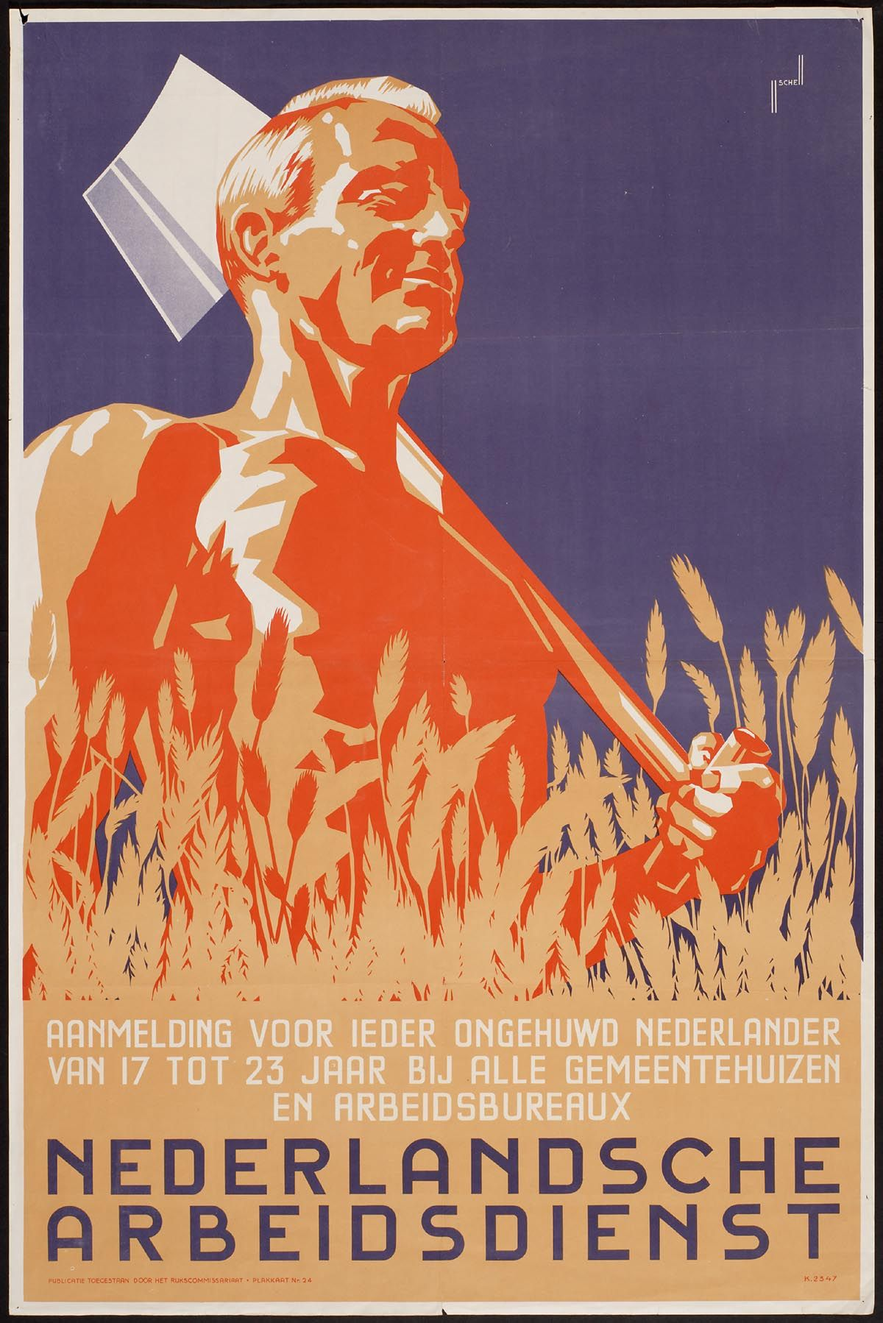
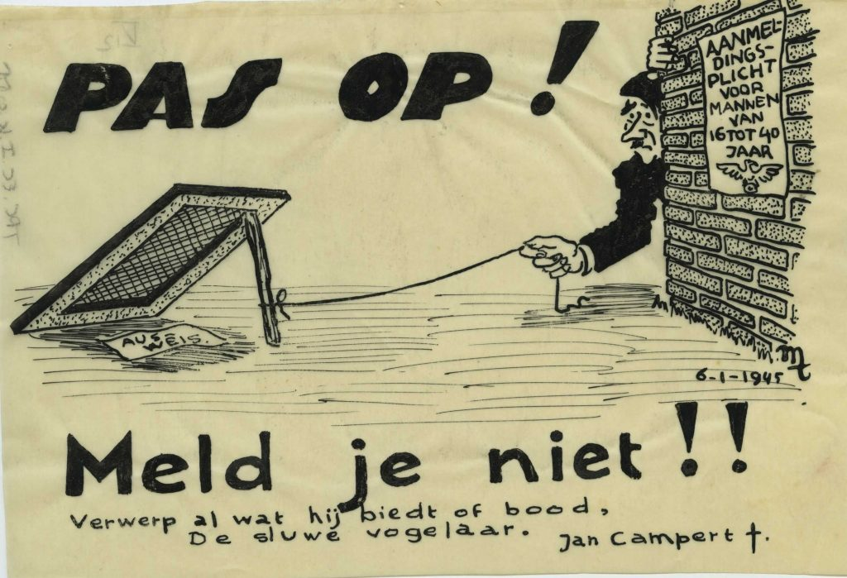
Tweede Wereldoorlog
Duitsland in Europa
Interbellum en WO2
Tweede Wereldoorlog

Slide 22
Controlevragen
Duitsland in Europa
Leg uit welk voordeel de appeasementpolitiek op dat moment heeft voor een land als Groot-Brittannië of Frankrijk.
Je voorkomt oorlog. Je hoeft dus je leger niet te mobiliseren. Je hebt meer tijd om je voor te bereiden op oorlog.
Welk gebied mag Duitsland inlijven na de Conferentie van München?
Sudetenland. Dit hoorde bij Tsjechoslowakije, maar er woonden veel Duitsers (Sudetenduitsers)
Juist of onjuist? “Met de inval in Polen heeft Stalin zijn bondgenoot Hitler onverwachts aangevallen.”
Onjuist. Hitler viel onverwachts de Sovjet-Unie aan in 1941.
Vul aan: “Met de [ …. ] moeten vanaf 1942 Nederlandse mannen verplicht in Duitsland werken.”
Arbeidsinzet
Interbellum en WO2
Tweede Wereldoorlog

Slide 23

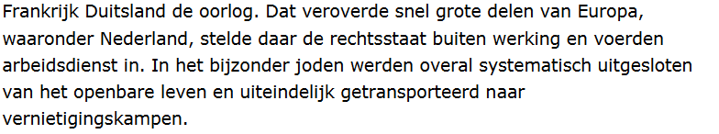
Stofomschrijving
Duitsland in Europa
Leerdoel:
Hoe ontstond de Tweede Wereldoorlog en wat gebeurde in landen onder Duitse heerschappij?

